Slide 1

飞行器控制系统原理
西北工业大学 航天学院
老师：杨 军
日期：2018.11

Slide 2
Northwestern Polytechnical University
西北工业大学 航天学院
第五章 对导弹基本要求
1. 速度特性
2. 最大可用过载
3.阻尼
4.静稳定度
7.俯仰/偏航舵效
6.副翼舵效
5.固有频率
10. 结构刚度及
敏感元件安装位置
8.动力学特性稳定
9. 法向过载限制
12.对动力系统基本要求
11.操纵机构及
舵面刚度

Slide 3
Northwestern Polytechnical University
西北工业大学 航天学院
第五章 对导弹基本要求
1. 速度特性
2. 最大可用过载
3.阻尼
4.静稳定度
7.俯仰/偏航舵效
6.副翼舵效
5.固有频率
10. 结构刚度及
敏感元件安装位置
8.动力学特性稳定
9. 法向过载限制
12.对动力系统基本要求
11.操纵机构及
舵面刚度

Slide 4

Northwestern Polytechnical University
西北工业大学 航天学院
5.1 导弹的速度特性
导弹平均飞行速度

Slide 5
Northwestern Polytechnical University
西北工业大学 航天学院
5.1 导弹的速度特性
导弹加速性
制导控制系统总是希望有足够长的制导控制时间,但是受最小杀伤距离的限制,一个显而易见的办法是提早对导弹进行制导控制。而影响导弹起控时间的因素之一就是导弹的飞行速度。若导弹发射后很快加速到一定速度,使导弹舵面的操纵效率尽快满足控制要求,就可达到提早对导弹进行制导控制的目的。引入推力矢量控制后,导弹在低速段也具有很好的操纵性,对导弹的加速性要求就可以适当放宽。

Slide 6
Northwestern Polytechnical University
西北工业大学 航天学院
5.1 导弹的速度特性
导弹遭遇点速度
导弹在被动段飞行时,在迎面阻力和重力作用下,导弹速度下降,可用过载也下降,而在射击目标时,导弹需用过载还与导弹和目标的速度比v_{D}/v_{M} 有关。v_{D}/v_{M} 越小,要求导弹付出的需用过载越大,这种影响在对机动目标射击时更为严重,一般要求遭遇点的v_{D}/v_{M} 应大于1.3。

Slide 7
Northwestern Polytechnical University
西北工业大学 航天学院
第五章 对导弹基本要求
1. 速度特性
2. 最大可用过载
3.阻尼
4.静稳定度
7.俯仰/偏航舵效
6.副翼舵效
5.固有频率
10. 结构刚度及
敏感元件安装位置
8.动力学特性稳定
9. 法向过载限制
12.对动力系统基本要求
11.操纵机构及
舵面刚度

Slide 8
Northwestern Polytechnical University
西北工业大学 航天学院
5.2 最大可用过载
目标运动特性
决定需用过载的因素
目标信号起伏影响
气动力干扰
系统零位影响
热噪声影响
初始散布影响

Slide 9
Northwestern Polytechnical University
西北工业大学 航天学院
5.2 最大可用过载
最大可用过载确定

Slide 10
Northwestern Polytechnical University
西北工业大学 航天学院
第五章 对导弹基本要求
1. 速度特性
2. 最大可用过载
3.阻尼
4.静稳定度
7.俯仰/偏航舵效
6.副翼舵效
5.固有频率
10. 结构刚度及
敏感元件安装位置
8.动力学特性稳定
9. 法向过载限制
12.对动力系统基本要求
11.操纵机构及
舵面刚度

Slide 11
Northwestern Polytechnical University
西北工业大学 航天学院
5.3 导弹的阻尼
允许的超调量通常不超过30%,这与导弹的相对阻尼系数ζ =0.35相对应。
对于现代导弹的可能弹道的所有工作点来说,通常不可能保证相对阻尼系数具有这样高的数值。
当导弹在高空飞行时,导弹通过增加翼面和展长显著增加空气动力阻尼不可行。
可以通过角速度反馈或者角速度和角加速度反馈的方法来增加阻尼。

Slide 12
Northwestern Polytechnical University
西北工业大学 航天学院
第五章 对导弹基本要求
1. 速度特性
2. 最大可用过载
3.阻尼
4.静稳定度
7.俯仰/偏航舵效
6.副翼舵效
5.固有频率
10. 结构刚度及
敏感元件安装位置
8.动力学特性稳定
9. 法向过载限制
12.对动力系统基本要求
11.操纵机构及
舵面刚度

Slide 13
Northwestern Polytechnical University
西北工业大学 航天学院
5.4 导弹的静稳定度
随着静稳定度的增加,空气动力特性线性变化范围也在增大，可简化导弹控制系统设计
导弹静稳定度增加使导弹变得迟钝，为提高导弹性能，可放宽静稳定度设计
导弹自动驾驶仪结构和舵机系统的特性在一定程度上限制了允许的最大静不稳定度
除非万不得已,有翼导弹设计仍考虑消除静不稳定度,因为它将使控制系统设计及其实现复杂化并降低其可靠性

Slide 14
Northwestern Polytechnical University
西北工业大学 航天学院
第五章 对导弹基本要求
1. 速度特性
2. 最大可用过载
3.阻尼
4.静稳定度
7.俯仰/偏航舵效
6.副翼舵效
5.固有频率
10. 结构刚度及
敏感元件安装位置
8.动力学特性稳定
9. 法向过载限制
12.对动力系统基本要求
11.操纵机构及
舵面刚度

Slide 15
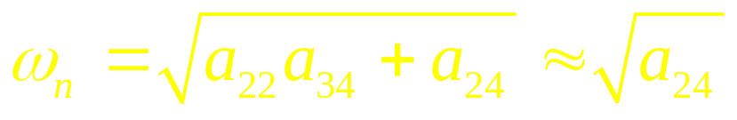
Northwestern Polytechnical University
西北工业大学 航天学院
5.5 导弹的固有频率
固有频率是导弹重要的动力学特性。

Slide 16





Northwestern Polytechnical University
西北工业大学 航天学院
5.5 导弹的固有频率
导弹、控制系统和制导系统之间的相互影响。
根据制导运动学弹道仿真得到制导信号，分析幅值频谱得到w_{H}
保证振幅畸变不超过10%，要求
控制系统开环时，导弹的固有频率必须
控制系统设计师可以相对导弹的固有频率来提高系统的截止频率,即
系数k 对于中等快速性的稳定系统来说是1.1~1.4,而在高快速性的情况下是1.5~1.8。考虑上式,可以将条件式(5.7)改写为下列形式

Slide 17
Northwestern Polytechnical University
西北工业大学 航天学院
5.5 导弹的固有频率
导弹、控制系统和制导系统之间的相互影响。
w_{n}不能小于某个值，否则会增大控制系统设计难度。
在高空飞行时， w_{n}增大会导致可用过载减小，如要保持可用过载不变，需要提高舵效，使得舵面积增大,结果就引起舵面阻力及铰链力矩的增大,最终提高导弹的质量并使舵传动机构复杂化。
低空飞行时， w_{n}过大会对控制系统提出过高的快速性要求，从而对舵系统提出大的带宽要求， ,因此,导弹在最小高度的固有频率最大值取决于传动机构的类型。

Slide 18
Northwestern Polytechnical University
西北工业大学 航天学院
第五章 对导弹基本要求
1. 速度特性
2. 最大可用过载
3.阻尼
4.静稳定度
7.俯仰/偏航舵效
6.副翼舵效
5.固有频率
10. 结构刚度及
敏感元件安装位置
8.动力学特性稳定
9. 法向过载限制
12.对动力系统基本要求
11.操纵机构及
舵面刚度

Slide 19
Northwestern Polytechnical University
西北工业大学 航天学院
5.6 导弹的副翼舵效
操纵机构效率及最大偏角应当保证由操纵机构产生的最大力矩等于或超过倾斜干扰力矩,且由阶跃干扰力矩所引起的在过渡过程中的倾斜角(或倾斜角速度)不超过允许值。
倾斜操纵机构最大偏角的大小通常由结构及气动设想来确定。如果控制倾斜运动借助于气动力实现,显然最大高度的飞行是确定对操纵机构效率要求的设计情况。

Slide 20
Northwestern Polytechnical University
西北工业大学 航天学院
第五章 对导弹基本要求
1. 速度特性
2. 最大可用过载
3.阻尼
4.静稳定度
7.俯仰/偏航舵效
6.副翼舵效
5.固有频率
10. 结构刚度及
敏感元件安装位置
8.动力学特性稳定
9. 法向过载限制
12.对动力系统基本要求
11.操纵机构及
舵面刚度

Slide 21
Northwestern Polytechnical University
西北工业大学 航天学院
5.7 导弹的俯仰/偏航舵效
舵效要求取决于：
在什么样的高度上飞行
飞行器是静稳定的、临界稳定的还是不稳定的
控制系统的类型(静差系统还是非静差系统)
最大舵偏角应满足
在各种飞行弹道的所有点上的操纵机构最大偏角应大于理论弹道所需的操纵机构的偏角,应具有一定的储备偏角。
,操纵机构最大偏角不可能任意选择,它受结构上及气动上的限制。

Slide 22
Northwestern Polytechnical University
西北工业大学 航天学院
第五章 对导弹基本要求
1. 速度特性
2. 最大可用过载
3.阻尼
4.静稳定度
7.俯仰/偏航舵效
6.副翼舵效
5.固有频率
10. 结构刚度及
敏感元件安装位置
8.动力学特性稳定
9. 法向过载限制
12.对动力系统基本要求
11.操纵机构及
舵面刚度

Slide 23
Northwestern Polytechnical University
西北工业大学 航天学院
5.8 导弹弹体动力学特性的稳定
动力学特性对制导控制系统设计的影响？
导弹动力学特性和飞行速度与高度的紧密关系是导弹作为控制对象的特点。现代导弹的速度和高度范围更大,以致表征导弹特性的参数可变化100多倍。导弹飞行速度及飞行高度的紧密关系大大增加了制导控制系统设计的难度,这时系统应当满足对导弹在任何飞行条件下所提出的高要求。制导控制系统应确保作为被控对象的导弹具有尽可能大的稳定特性。

Slide 24
Northwestern Polytechnical University
西北工业大学 航天学院
5.8 导弹弹体动力学特性的稳定
动力学特性稳定的首要任务？
由自动控制原理知,闭环系统最重要的特性(稳定性、精度、谐振频率、振荡性等),在很大程度上取决于开环系统的传递系数,因此保证系数基本不变是动力学特性稳定的首要任务。

Slide 25
Northwestern Polytechnical University
西北工业大学 航天学院
5.8 导弹弹体动力学特性的稳定
导弹设计师保证传递系数基本不变的方法？
选择气动特性随马赫数变化小的导弹气动布局
导弹合理的结构配置，借助于燃料配置及合适的消耗程序,使导弹质心随时间的变化过程更有利于导弹动力学稳定
沿导弹纵轴移动弹翼,使导弹在不同飞行条件下具有符合要求的动力学特性
在舵传动机构中引入变传动比机构

Slide 26
Northwestern Polytechnical University
西北工业大学 航天学院
5.8 导弹弹体动力学特性的稳定
控制系统设计师保证传递系数基本不变的方法？
使用力矩平衡式舵机
采用带有反馈的舵传动机构,反馈深度与速度动压成正比
深度负反馈，可有效抑制受控对象的参数变化
采用预定增益控制技术
引入非线性控制技术,如振荡自适应技术

Slide 27
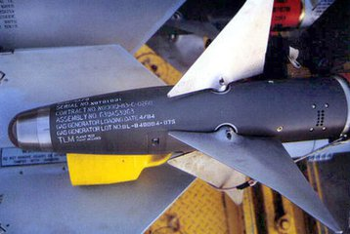
Northwestern Polytechnical University
西北工业大学 航天学院
5.8 导弹弹体动力学特性的稳定
控制系统设计师保证传递系数基本不变的方法？
美国“响尾蛇”空空导弹采用了力矩平衡式舵机

Slide 28
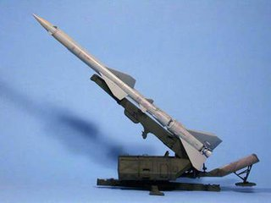
Northwestern Polytechnical University
西北工业大学 航天学院
5.8 导弹弹体动力学特性的稳定
控制系统设计师保证传递系数基本不变的方法？
前苏联SA-2地空导弹采用了带反馈舵传动机构

Slide 29
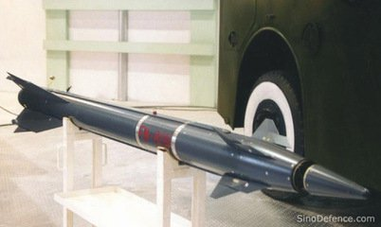
Northwestern Polytechnical University
西北工业大学 航天学院
5.8 导弹弹体动力学特性的稳定
控制系统设计师保证传递系数基本不变的方法？
中国HQ-7地空导弹采用了振荡自适应技术

Slide 30
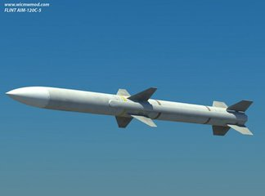
Northwestern Polytechnical University
西北工业大学 航天学院
5.8 导弹弹体动力学特性的稳定
控制系统设计师保证传递系数基本不变的方法？
美国AIM-120空空导弹采用了预定增益控制技术

Slide 31
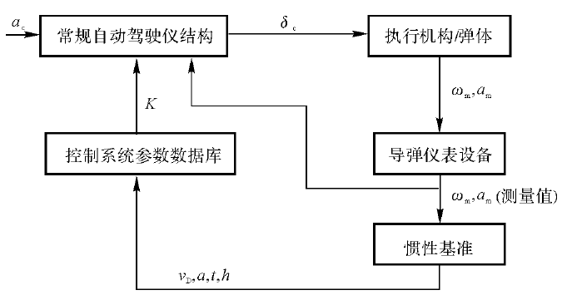
Northwestern Polytechnical University
西北工业大学 航天学院
5.8 导弹弹体动力学特性的稳定
捷联惯导数字式自适应自动驾驶仪组成？

Slide 32
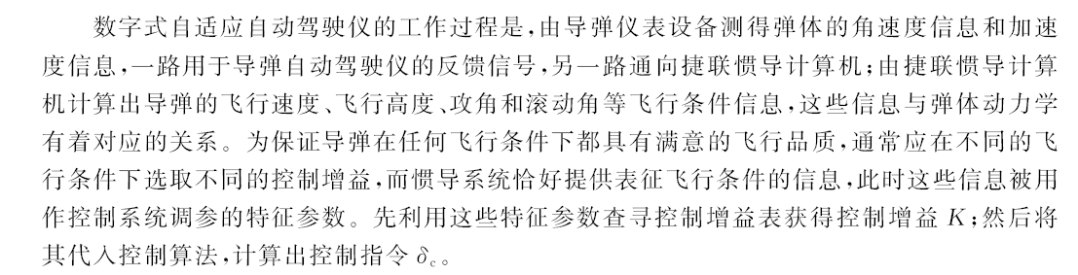
Northwestern Polytechnical University
西北工业大学 航天学院
5.8 导弹弹体动力学特性的稳定
捷联惯导数字式自适应自动驾驶仪工作过程？

Slide 33
Northwestern Polytechnical University
西北工业大学 航天学院
5.8 导弹弹体动力学特性的稳定
影响导弹弹体动力学的内在因素？
推力特性
导弹重心、质量和转动惯量
马赫数
动压
总攻角
气流扭角
速度

Slide 34
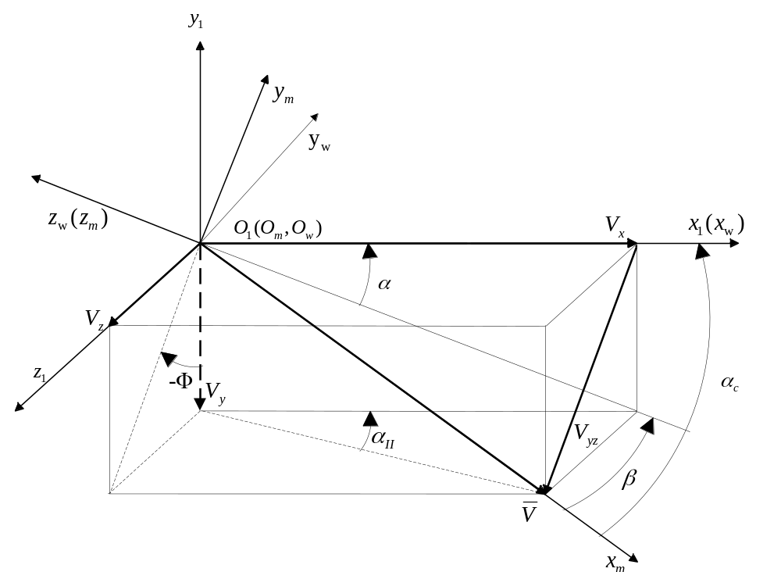
Northwestern Polytechnical University
西北工业大学 航天学院
5.8 导弹弹体动力学特性的稳定
总
攻
角
和
气
流
扭
角

Slide 35
Northwestern Polytechnical University
西北工业大学 航天学院
5.8 导弹弹体动力学特性的稳定
影响导弹弹体动力学的外部特征？
导弹飞行时间
马赫数
飞行高度
总攻角
气流扭角

Slide 36
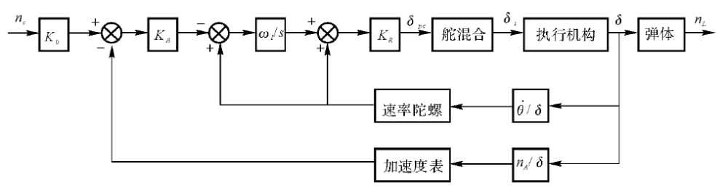
Northwestern Polytechnical University
西北工业大学 航天学院
5.8 导弹弹体动力学特性的稳定
三回路加速度反馈控制系统的基本特点？

Slide 37
Northwestern Polytechnical University
西北工业大学 航天学院
5.8 导弹弹体动力学特性的稳定
三回路加速度反馈控制系统的基本特点？
自动驾驶仪增益随导弹的飞行高度和马赫数变化很小
不管是稳定的还是不稳定的弹体都可以很好地控制
具有良好的阻尼特性
导弹的时间响应可以降低到适合于拦截高性能飞机的要求值
良好的抑制干扰力矩的能力

Slide 38
Northwestern Polytechnical University
西北工业大学 航天学院
5.8 导弹弹体动力学特性的稳定
捷联惯导数字式自适应自动驾驶仪设计过程？
导弹飞控系统性能指标的确定
确定导弹特征参数,为控制参数的调整提供依据
计算对应所有特征参数空间点处弹体动力学的模型参数
利用控制理论完成导弹所有飞行条件下的控制参数计算,给出控制参数数据库
根据特征参数的变化情况,确定控制器的调参频率,由此提出对捷联惯导系统信号传输速率的要求
控制器离散化频率的确定
设计结果的仿真研究

Slide 39
Northwestern Polytechnical University
西北工业大学 航天学院
第五章 对导弹基本要求
1. 速度特性
2. 最大可用过载
3.阻尼
4.静稳定度
7.俯仰/偏航舵效
6.副翼舵效
5.固有频率
10. 结构刚度及
敏感元件安装位置
8.动力学特性稳定
9. 法向过载限制
12.对动力系统基本要求
11.操纵机构及
舵面刚度

Slide 40
Northwestern Polytechnical University
西北工业大学 航天学院
5.9 导弹法向过载限制
导弹所经受的最大法向过载不应超过由导弹强度条件所确定的极限允许值。如果导弹用于在很宽的速度和高度范围内飞行,当设计导弹控制系统时,就应当解决最大法向过载和攻角及侧滑角的限制任务。

Slide 41
Northwestern Polytechnical University
西北工业大学 航天学院
第五章 对导弹基本要求
1. 速度特性
2. 最大可用过载
3.阻尼
4.静稳定度
7.俯仰/偏航舵效
6.副翼舵效
5.固有频率
10. 结构刚度及
敏感元件安装位置
8.动力学特性稳定
9. 法向过载限制
12.对动力系统基本要求
11.操纵机构及
舵面刚度

Slide 42
Northwestern Polytechnical University
西北工业大学 航天学院
5.10 导弹结构刚度及敏感元件的安装位置
设计控制系统时为什么要考虑结构弹性影响？
目前,在有效载荷质量和飞行距离给定的情况下,借助减小结构质量和燃料质量比来提高导弹飞行性能的倾向会使导弹结构刚度减小。为此,当设计导弹控制系统时必须考虑结构弹性对稳定过程的影响。

Slide 43
Northwestern Polytechnical University
西北工业大学 航天学院
5.10 导弹结构刚度及敏感元件的安装位置
什么是伺服气动弹性问题？
当控制力矩加到弹性弹体壳体上时,除了使导弹产生围绕质心的旋转外,还会发生横向弹性振动,该振动由多个不同谐振频率的正弦波组成,其中第一阶谐振最为强烈。如果安装在弹体上的敏感元件位置不当,在传感信号中将不仅包含导弹刚体的运动,还有弹体弹性变形的附加信号。这一附加信号相当于控制系统的一种干扰输入,并通过导弹的气动弹性效应形成回路反馈,不仅影响控制的精度与飞行动态品质,尤其当控制系统工作频带与弹性振动频带相交时,可能因为两者的相位差较大而导致失稳,这类现象称之为“伺服气动弹性问题”。

Slide 44
Northwestern Polytechnical University
西北工业大学 航天学院
5.10 导弹结构刚度及敏感元件的安装位置
克服弹性影响的方法？
导弹结构设计保证振动一阶振型频率大大超过稳定系统的截止频率,一般为5倍以上
合理地设计稳定系统
（1）正确地配置导弹的测量元件,尽量减少弹性振动信号串入稳定系统中
（2）在导弹振型频率处引入滤波器,压制振动
（3）采用振动主动抑制技术

Slide 45
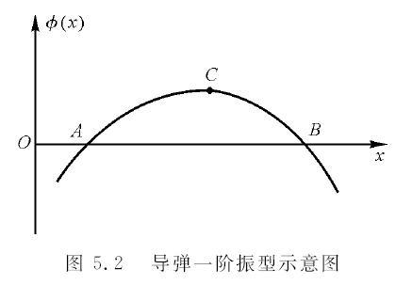
Northwestern Polytechnical University
西北工业大学 航天学院
5.10 导弹结构刚度及敏感元件的安装位置
要降低弹性影响，测量元件安装位置如何选？

Slide 46
Northwestern Polytechnical University
西北工业大学 航天学院
第五章 对导弹基本要求
1. 速度特性
2. 最大可用过载
3.阻尼
4.静稳定度
7.俯仰/偏航舵效
6.副翼舵效
5.固有频率
10. 结构刚度及
敏感元件安装位置
8.动力学特性稳定
9. 法向过载限制
12.对动力系统基本要求
11.操纵机构及
舵面刚度

Slide 47
Northwestern Polytechnical University
西北工业大学 航天学院
5.11 导弹操纵机构及舵面刚度
操纵机构是指舵机输出轴到推动舵面偏转的机构,它是舵伺服系统的组成部分,由于它是一个受力部件,它的弹性变形对舵伺服系统的特性有较大的影响,从而影响制导控制系统的性能
当舵面偏转时,受到空气动力载荷的作用,舵面会发生弯曲和挠曲弹性变形,这会引起导弹的纵向和横向产生交叉耦合作用,进而影响制导控制系统性能

Slide 48
Northwestern Polytechnical University
西北工业大学 航天学院
第五章 对导弹基本要求
1. 速度特性
2. 最大可用过载
3.阻尼
4.静稳定度
7.俯仰/偏航舵效
6.副翼舵效
5.固有频率
10. 结构刚度及
敏感元件安装位置
8.动力学特性稳定
9. 法向过载限制
12.对动力系统基本要求
11.操纵机构及
舵面刚度

Slide 49
Northwestern Polytechnical University
西北工业大学 航天学院
5.12 对动力系统基本要求
迅速达到一个初速
体现在对推力的要求
加速度
迅速达到最大速度
速度
推迟达到最大速度
时间
飞行状态
冲压发动机
静稳定度

Slide 50
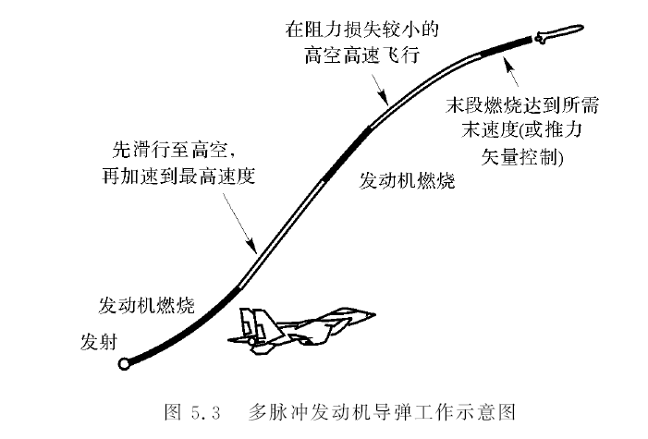
Northwestern Polytechnical University
西北工业大学 航天学院
5.12 对动力系统基本要求

Slide 51
Northwestern Polytechnical University
西北工业大学 航天学院
本章要点
对导弹的基本要求。
决定导弹需用过载的因素。
敏感元件的安装位置。
对动力系统的基本要求。

Slide 52
谢谢！

